Slide 1
Trigger

Slide 2
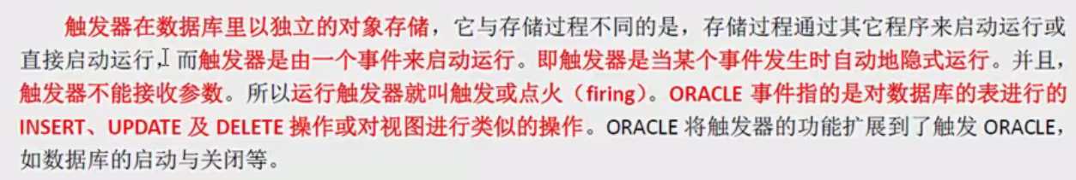
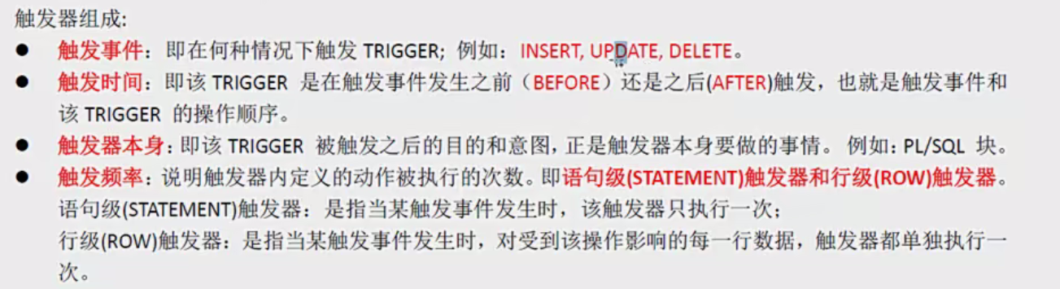
什麽是觸發器?
觸發器的組成?

Slide 3
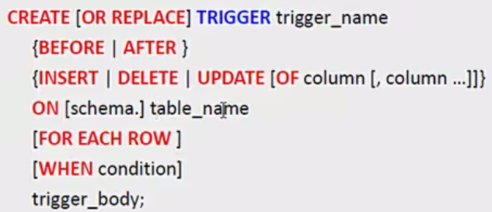
觸發器的語法

